Slide 1
Проект по благоустройству участка детского сада
МБДОУ «Новоселковский детский сад»
Группа «Радуга»
2019г.

Slide 2
Е.И Тихеева: «Нет такой стороны воспитания, на которую обстановка не оказывала бы влияния, нет способности, которая не находилась бы в прямой зависимости от непосредственно окружающего ребенка конкретного мира… Тот, кому удастся создать такую обстановку, облегчит свой труд в высшей степени. Среди нее ребенок будет жить – развиваться собственной самодовлеющей жизнью, его духовный рост будет совершенствоваться из самого себя, от природы…»

Slide 3
Проект по благоустройству участка детского сада
Участок детского сада – место для игры, отдыха, спорта и познавательного развития детей.
Участники проекта: Сотрудники, родители и воспитанники детского сада.
Сроки реализации проекта: апрель-июнь 2019года
Актуальность: Актуальность проекта в воспитании всесторонней личности ребенка, в использовании участниками бросового материала. В создании соответствия территории правилам охраны и здоровья дошкольников, обеспечение возможностей для экспериментальной деятельности воспитанников.
Проблема: Состояние площадок детского сада не соответствуют требованиям и пожеланиям участников проекта.

Slide 4
Цель проекта
Создание эмоционально- благоприятных условий пребывания детей в дошкольном учреждении через благоустройство территории и организацию познавательной и оздоровительной деятельности детей во время пребывания на воздухе на участках детского сада.

Slide 5
Задачи проекта
Улучшить художественное оформление участка ДОУ.
Создание своего «образа» территории.
Создание комфортных условий для развития личности ребёнка.
Вовлечение семьи в единое образовательное пространство.
Повышение творческой активности и сплоченности педагогов, родителей и детей.

Slide 6
Ожидаемые результаты благоустройства участка в соответствии с приоритетными направлениями деятельности ДОУ:
создание условий для отдыха, игры.
создание условий для охраны и укрепления здоровья детей;
удовлетворённость деятельностью дошкольного учреждения со стороны родителей, воспитанников;
создание своего «образа» на участке и имиджа дошкольного учреждения.

Slide 7
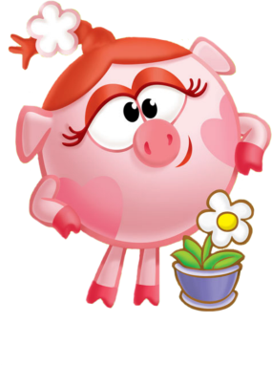
План реализации:
1 этап – подготовительный
(март 2019)
Обсудить с родителями дизайн по благоустройству участка.
Привлечь родителей к оформлению участка.
Постановка целей и задач.
Разработка проекта.
Приобретение семян и посадка рассады цветов.

Slide 8
План реализации:
2 этап – основной (апрель 2019г.)
Срубить лишние деревья
Оформление клумб.
Сделать песочницу
Поставить качели и качалку

Slide 9
Ожидаемые результаты:
благоустройство участка в соответствии с приоритетными направлениями деятельности ДОУ.
создание условий для отдыха и игр детей;
создание условий для охраны и укрепления здоровья детей;
привлечение родителей к благоустройству территории;
создание цветников;
покраска цветников

Slide 10
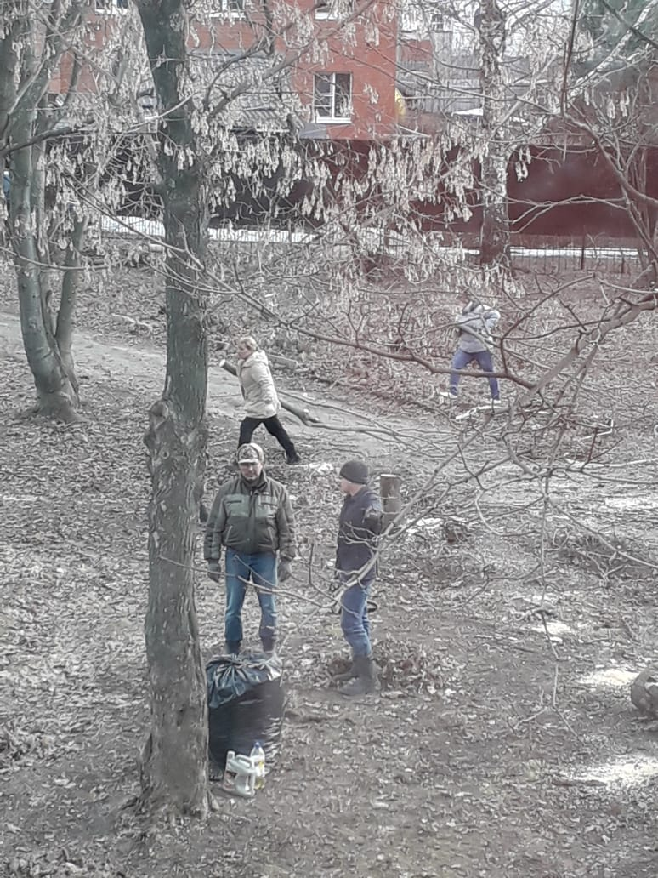
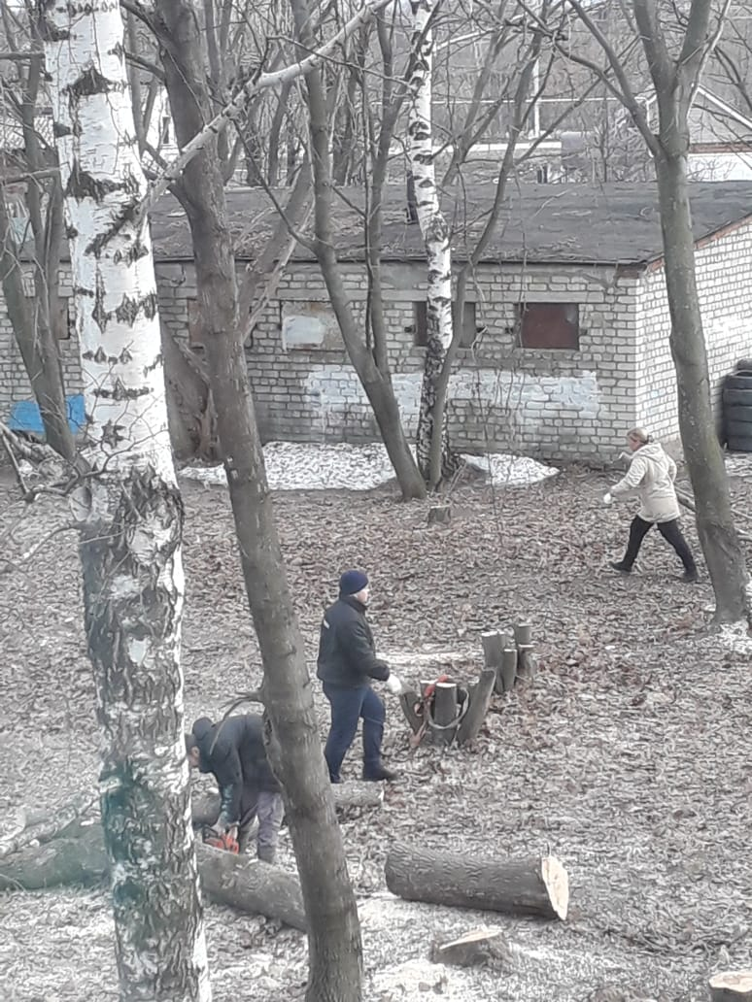
Будем создавать сказку своими руками

Slide 11
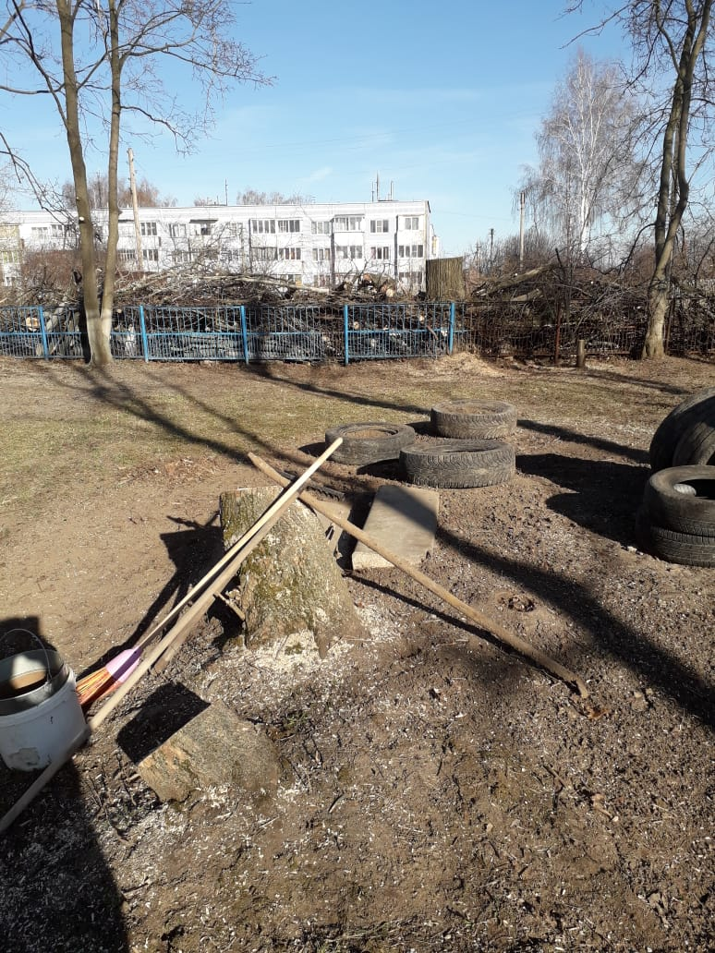
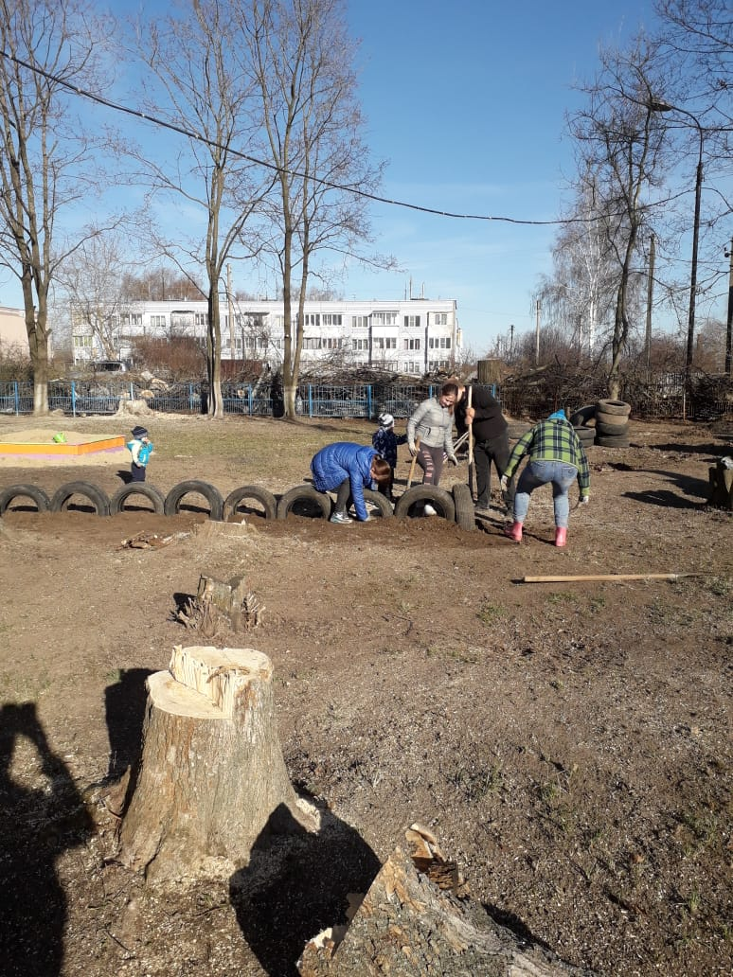
Работа с родителями на нашем участке !

Slide 12
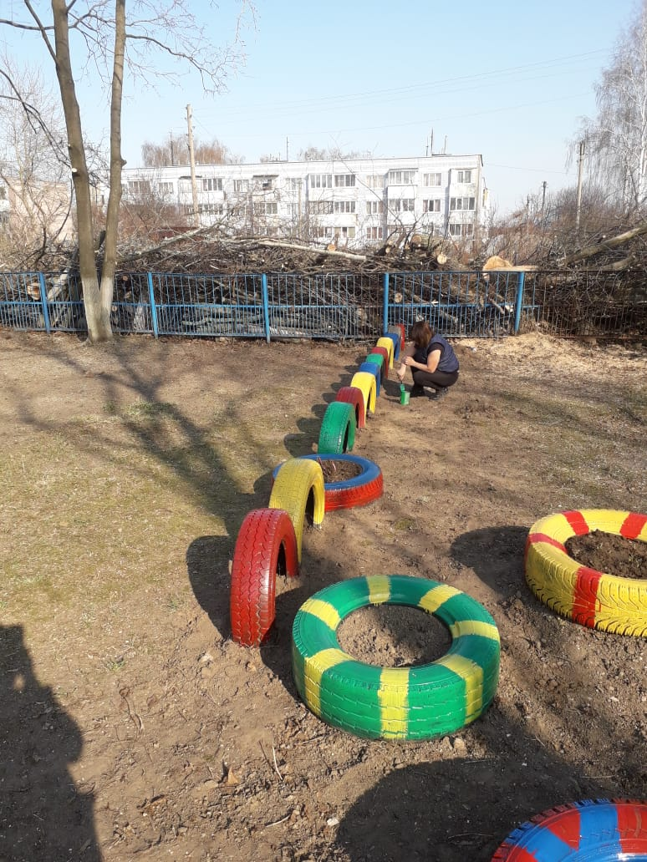
Смастерили цветники из шин

Slide 13
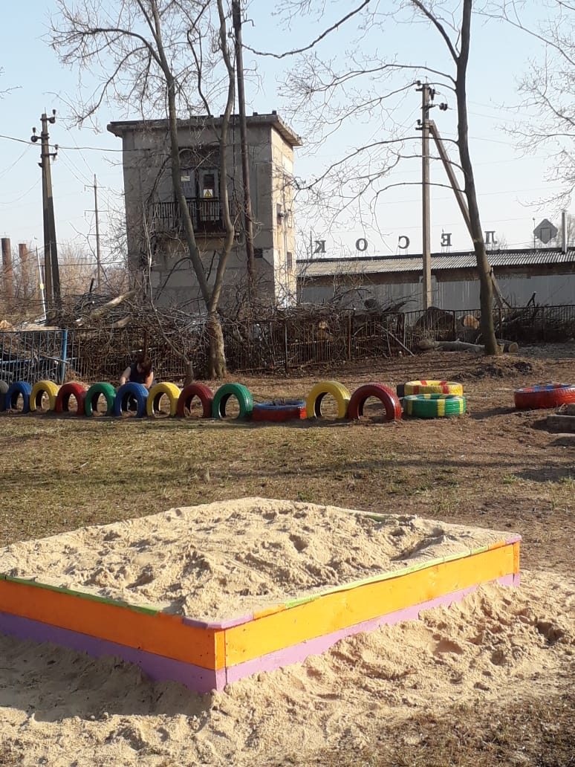
Наша песочница

Slide 14
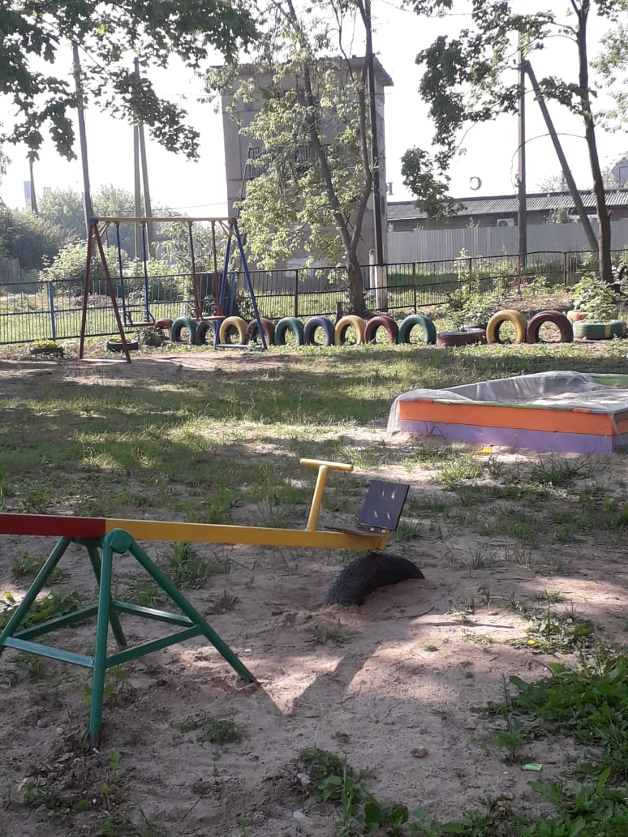
Наш участок

Slide 15
Перспективы на будущее:
Для того, чтобы наш участок соответствовал задуманному, предстоит еще много сделать.
В перспективах на будущее – постройка веранды, домика.

